Slide 1
«День Белых Журавлей»
22 октября

Slide 2
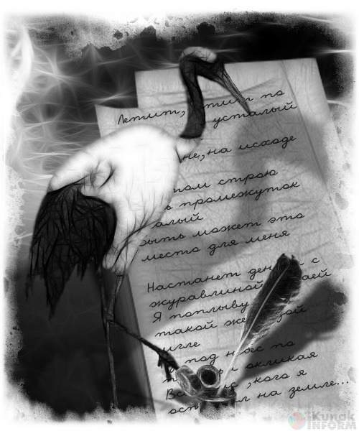
Мне кажется порою, что солдаты,
С кровавых не пришедшие полей,
Не в землю эту полегли когда-то,
А превратились в белых журавлей.
Они до сей поры с времен тех дальних
Летят и подают нам голоса.
Не потому ль так часто и печально
Мы замолкаем, глядя в небеса?
Расул Гамзатов
«Журавли»

Slide 3
В безостановочном потоке наших дней, Мы важный факт порой не замечаем — Литературный праздник Белых Журавлей, Что для народов всех незабываем.
22 октября ежегодно в нашей стране и в бывших союзных республиках отмечается один из самых поэтичных праздников в России – День Белых Журавлей.
Инициатором появления праздника стал народный поэт Дагестана Расул Гамзатович Гамзатов. В 1965 году он написал стихотворение «Журавли» (на родном языке – по-аварски).

Slide 4
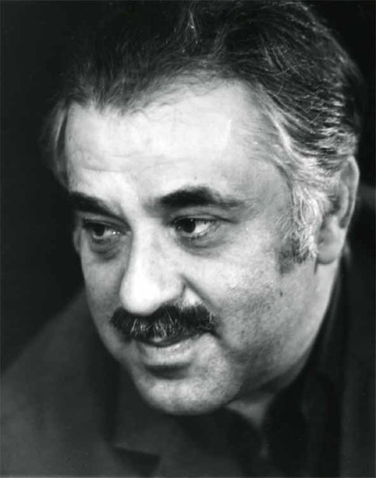
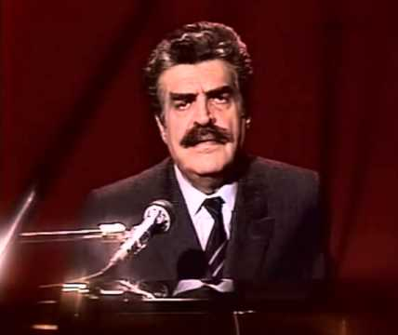
В 1968 году стихотворение «Журавли» в переводе Наума Гребнева было напечатано в журнале «Новый мир»
Вдохновленный этим произведением композитор
Ян Френкель, в свою очередь, написал музыку. Так появилась песня с одноименным названием, которую услышал мир.

Slide 5
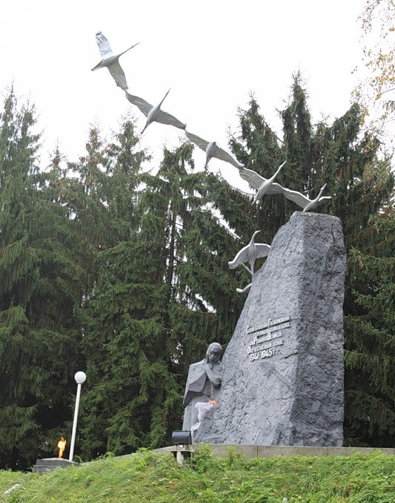
На Кавказе существует такое поверье: души павших воинов превращаются в белых журавлей. И праздник этот, появившийся, благодаря строкам Расула Гамзатова, – это праздник поэзии, духовности, а также день памяти погибших солдат. Он призван способствовать укреплению дружбы между многонациональными народами России, взаимопроникновению культур и пониманию. Ведь понимание – это ключ к разрешению любых конфликтов без военных действий, без крови и выстрелов.

Slide 6
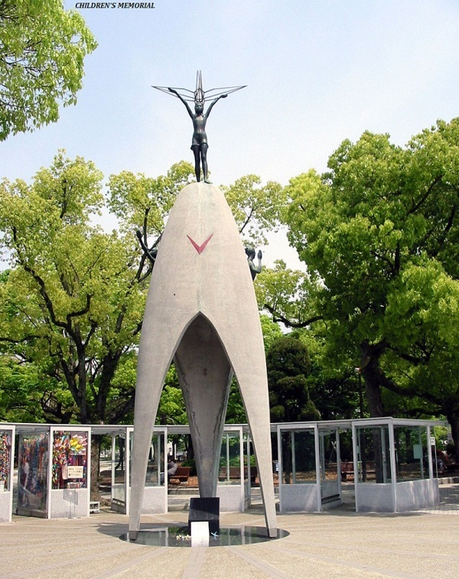
Предпосылкой к написанию патриотического произведения, в котором грациозные птицы являются олицетворением павших на поле боя солдат, стала поездка поэта в Хиросиму. Там 6 августа 1945 года произошло великое несчастье: американцы нанесли по японскому народу мощный удар, воспользовавшись чудовищным оружием – атомной бомбой. Тысячи жителей, в том числе детей оказались жертвами лучевой болезни.

Slide 7
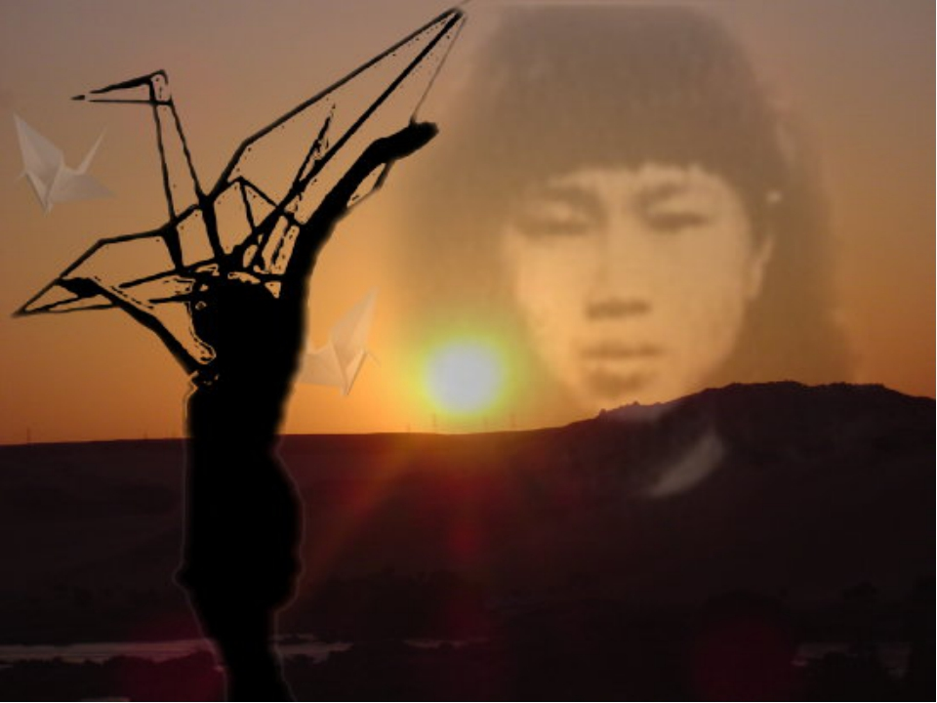
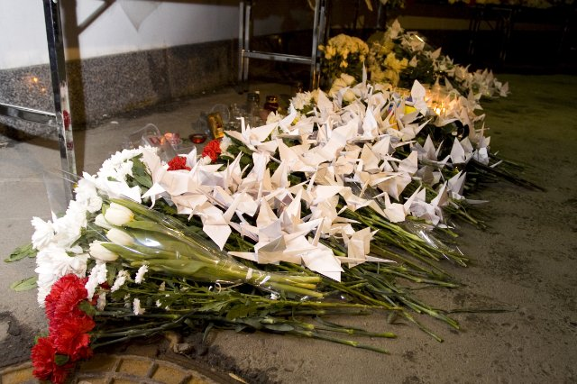
История одной такой обреченной – девочки Садако Сасаки – облетела всю планету, поразив каждого до глубины души. Согласно японской легенде, тот, кто сложит из бумаги по принципу оригами тысячу традиционных фигурок «цуру» (журавлей), может гарантированно рассчитывать на исполнение заветного желания. Садако, терзаемая физическими страданиями, несмотря ни на что верила в эту красивую сказку. Результатом стали 644 собственноручно сделанные бедным ребенком благородные бумажные птицы и… смерть, безжалостно прервавшая существование малышки.

Slide 8
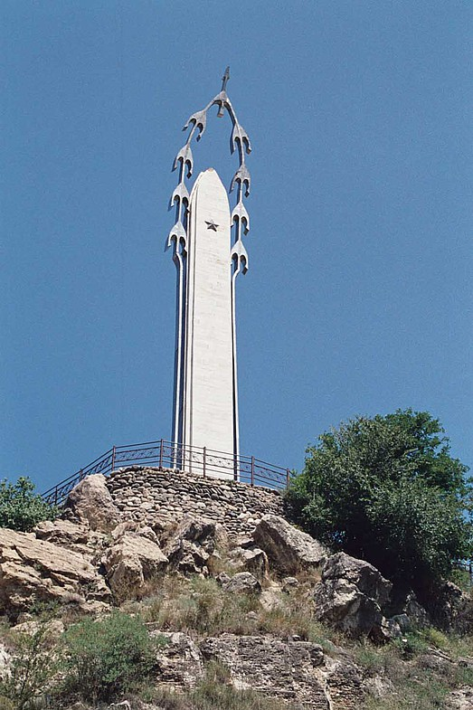
Второе событие, предварившее учреждение праздника, - это открытие памятника «Белым журавлям» в Дагестане. Торжественная церемония состоялась 6 августа 1986 года, в день трагедии в Хиросиме. Данный момент можно считать точкой отсчета существования литературного мероприятия «Белые журавли», празднование которого сегодня вышло за пределы родины Расула Гамзатова и России. Два года назад по решению ЮНЕСКО тематические акции, приуроченные к 22 октября, стали проходить в разных странах мира. Объясняется это просто: праздник имеет своей целью почтить память безвинно погибших во время войн, а их на планете в разное время произошло и происходит по сей день немало. Праздник «Белые журавли» является еще и поэтическим событием, потому что лучший способ отдать дань беспокойному прошлому – воспеть его героев в стихах.

Slide 9
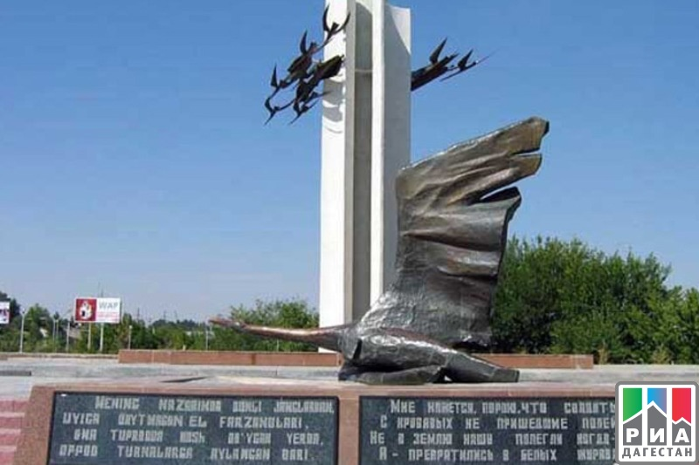
«Белые журавли«
Расула Гамзатова перелетели границы стран и континентов и навеки запечатлены в десятках памятников по всему миру - в России, Японии, США, Украине, Узбекистане, Израиле.
«Журавли» - символ Чирчика (Узбекистан)
При въезде в город, прямо у дороги,
Где пышные газоны расцвели,
У стелы белокаменной и строгой,
Летят над городом стальные журавли
Памятник был открыт спустя 27 лет со дня Победы –
8 мая 1972 года.

Slide 10
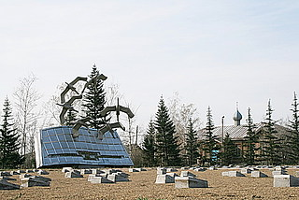
Алтайский край. Барнаул. 1976г.
Текст в раскрытой книге:
«Солдатам, с кровавых не вернувшимся полей».

Slide 11
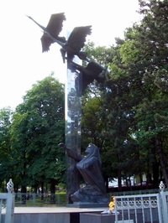
Ставропольский край. Кисловодск. 1978г. Композиция «Журавли» в Кольцовском сквере в честь земляков, погибшим в годы войны:
«Живущие перед вами в вечном долгу».

Slide 12
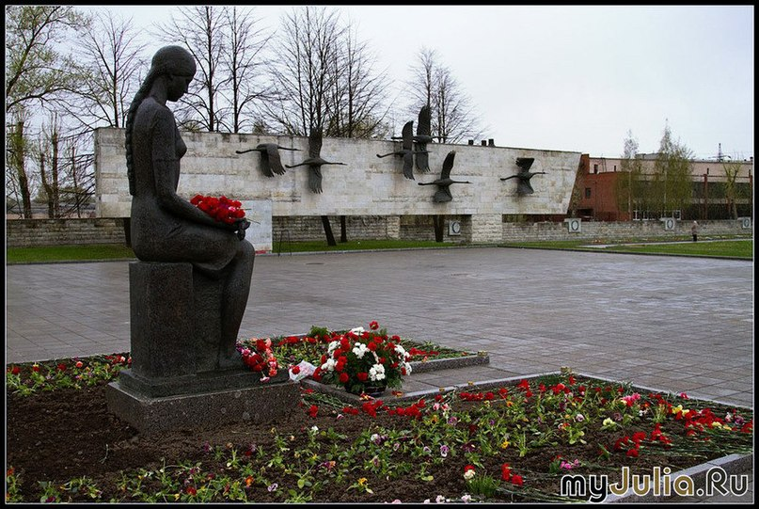
Санкт-Петербург .
Невский мемориал «Журавли».
Открыт в 1980 г.

Slide 13
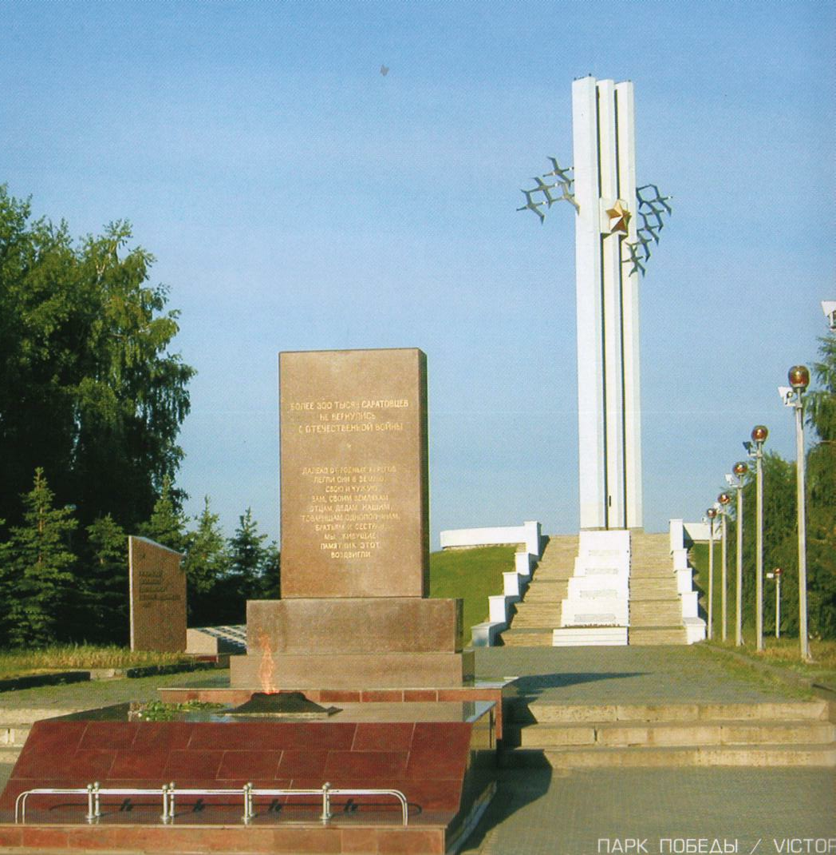
Саратов. Парк Победы на Соколовой горе.
Это самый высокий памятник по мотивам «Журавлей».
Открыт 9 мая 1982 г.

Slide 14
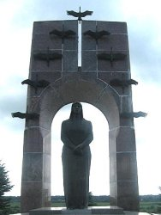
Самарская область.
Город Кинель.
Посёлок Алексеевка. Мемориал семьи Володичкиных.
9 журавлей из бронзы клином уходят в небо. В воздушной арке — бронзовая скульптура матери Прасковьи Еремеевны Володичкиной. В 1941-м проводила на фронт девятерых сыновей. Шестеро сыновей погибли, трое умерли от ран и болезней вскоре после окончания войны.
7 мая 1995 г. состоялось открытие мемориала.

Slide 15
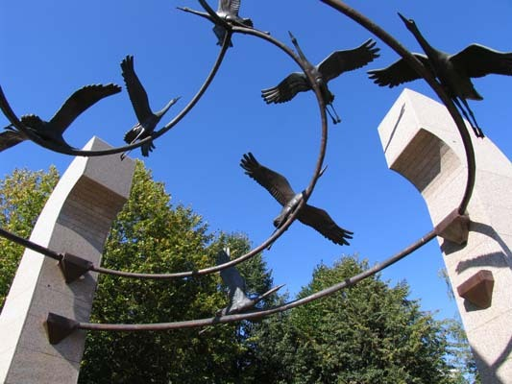
Московская область. Город Видное. Памятник погибшим землякам. 2005г. Журавли в натуральную величину из стали; в середине — вечный огонь. Надпись: «33 тысячи сыновей и дочерей Ленинского района защищали Родину на фронтах Великой Отечественной войны; 8 тысяч из них не вернулись домой: погибли в бою, замучены в концлагерях, умерли от ран пропали без вести. Вечная им слава и вечная им память».

Slide 16
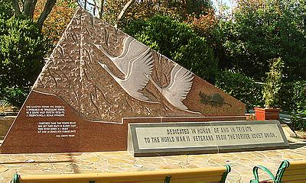
США. Штат Калифорния. Западная часть Голливуда в парке Пламмер, скульптор Михаил Нарузецкий. Открыт 9 мая 2005 г.
Памятник представляет собой треугольную стелу из красного гранита с изображениями журавлей. На ней высечены четыре строчки из знаменитого стихотворения Расула Гамзатова "Журавли".

Slide 17
Мы преклоняемся перед ратным подвигом солдат Отчизны. Низкий поклон всем, вынесшим на своих плечах тяготы и лишения военного лихолетья, превозмогавшим боль, кровь и смерть. Низкий поклон и благодарность потомков всем, кто поднял страну из руин, кто всей своей жизнью показал, каким должно быть поколение Победителей. Неумолимо движется время, не остановить, не задержать его. Но в этом неустойчивом мире должны быть вечные ценности, которые дают нам право называть себя Человеком. Одна из них – готовность встать на защиту Отечества, и если потребуется, отдать за него свою жизнь. Умереть, чтобы могли жить другие.

Slide 18
В день белых журавлей мы вспомним с грустью светлою О тех, кто пал в бою и славы не искал, Пусть плачет тихо дождь, играет ветер с ветками, И продолжает осень печальный карнавал. В день мира и поэзии, единства и гармонии, Забудем все обиды, посмотрим в небеса — Там стаи журавлей летят — как белая симфония, Им глядя вслед так хочется поверить в чудеса.

